Slide 1
Mobile Computing I (TSI394)
Pertemuan XIV~XV :
Hardware & Local Base Service
Oleh: M. Priyono Tri Sulistyanto, S.T., M.Eng

Slide 2
Pokok Bahasan Kuliah
Konsep dasar pemrograman Mobile
Konsep Dasar Sistem Operasi Perangkat Bergerak.
Lingkungan pengembangan pemrograman pada perangkat bergerak.
Basis antarmuka dengan desain Layout XML
Widget View
Layout Manager
Dialog
Pembuatan Menu.
Penyimpanan dan Memuat Data
Database Dasar
Akses Perangkat Keras
Tentang Pemrograman Location Based Service
Aplikasi Mobile
Mobile Computing I (Sistem Informasi)
2

Slide 3
SensorManager
Kebanyakan divais android sudah memiliki sensor yang tertanam didalamnya seperti mengukur pergerakan, orientasi dan bermacam kondisi lingkungan.
Beberapa sensor adalah berbasis hardare dan lainnya berbasis software. Di dalam android mengijinkan mengakses data mentah (raw data) dari sensor untuk digunakan dalam aplikasi.
Android menyediakan kelas SensorManager dan Sensor untuk menggunakan sensor dalam aplikasi. Terlebih dahulu menginisialisasi objek dari kelas SensorManager, seperti berikut:
private SensorManager sMgr;
sMgr = (SensorManager) this.getSystemService(SENSOR_SERVICE);
Kemudian butuh inisialisai objek dari kelas Sensor dengan memanggil method getDefaultSensor() dari kelas SensorManager, semisal:
Sensor light;
light = sMgr.getDefaultSensor(Sensor.TYPE_LIGHT).
Mobile Computing I (Sistem Informasi)
3

Slide 4
SensorManager
Sekali sensor dideklarasikan, butuh meregister listener dan meng-override 2 method yaitu onAccuracyChanged dan onSensorChanged, sintaksnya:
sMgr.registerListener(this, light, SensorManager.SENSOR_DELAY_NORMAL);
public void onAccuracyChanged(Sensor sensor, int accuracy) {
}
public void onSensorChanged(SensorEvent event) {
}
Contoh Program: List dari sensor yang ada
Daftar dari sensor yang disupport oleh divais android dapat dipanggil dengan method getSensorList() yang mengembalikan list dari sensor (berisi nama, versi, dan informasi lainnya). Iterasinya dapat dilakukan sebagai berikut:
sMgr = (SensorManager) this.getSystemService(SENSOR_SERVICE);
List<Sensor> list = sMgr.getSensorList(Sensor.TYPE_ALL);
for(Sensor sensor:list) {
}
Mobile Computing I (Sistem Informasi)
4

Slide 5
Contoh Program: List dari sensor yang ada
package com.example.ceksensor;
import java.util.List;
import android.app.Activity;
import android.hardware.Sensor;
import android.hardware.SensorManager;
import android.os.Bundle;
import android.view.Menu;
import android.view.MenuItem;
import android.widget.TextView;
public class MainActivity extends Activity {
private SensorManager sMgr;
@Override
protected void onCreate(Bundle savedInstanceState) {
super.onCreate(savedInstanceState);
setContentView(R.layout.activity_main);
TextView text1 = (TextView) findViewById(R.id.text1);
sMgr = (SensorManager) this.getSystemService(SENSOR_SERVICE);
List<Sensor> list = sMgr.getSensorList(Sensor.TYPE_ALL);
StringBuilder data = new StringBuilder();
for(Sensor sensor:list) {
data.append(sensor.getName() +"\n");
data.append(sensor.getVendor() + "\n");
data.append(sensor.getVersion() + "\n");
}
text1.setText(data);
}
}
Mobile Computing I (Sistem Informasi)
5

Slide 6
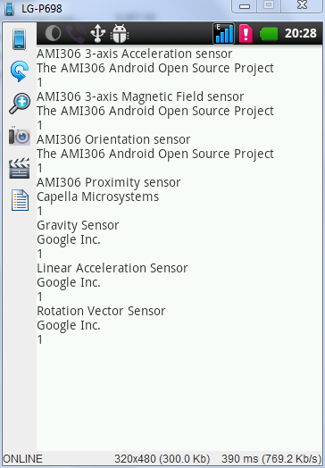
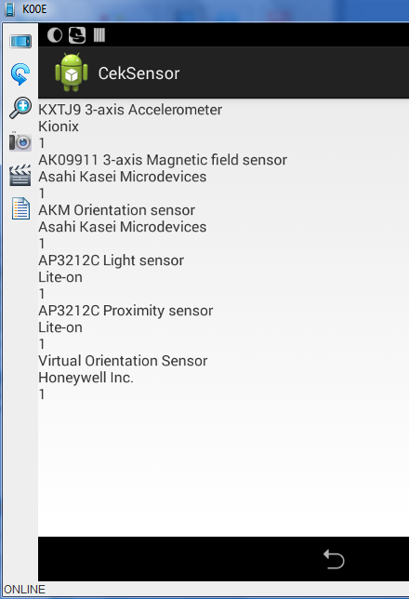
Contoh Program: List dari sensor yang ada
Screenshot dari LG P698:
Screenshot dari Asus Phonepad :
Mobile Computing I (Sistem Informasi)
6

Slide 7
Accelerometer : definisi
Accelerometer dan Kompas digunakan untuk menyediakan fungsionalitas berdasarkan pada perubahan orientasi divais dan pergerakan.
Sensor accelerometer mengukur akselerasi (perubahan kecepatan terhadap arah yang diberikan). Dengan sensor ini dapat mendeteksi pergerakan dan perubahan kecepatan dari pergerakan.
Pada kasus tertentu, sensor butuh dikalibrasi untuk menghitung orientasi awal.
Mobile Computing I (Sistem Informasi)
7

Slide 8
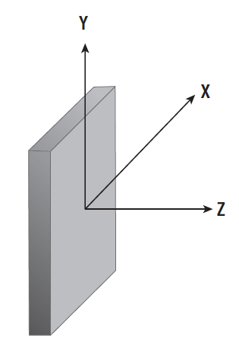
Accelerometer : sistem koordinat
Akselerasi dapat diukur sepanjang 3 arah aksis: depan-belakang(longitudinal), kiri-kanan (lateral) dan atas-bawah (vertikal).
Sensor manager menunjukkan perubahan dalam 3 arah (seperti dalam Gambar)
Vertikal : atas atau bawah, di mana nilai positif menunjukkan arah ke atas seperti ketika divais diangkat ke atas
Longitudinal: depan atau belakang, di mana akselerasi ke depan bernilai positif.
Lateral: kiri atau kanan, di mana nilai positif menunjukkan arah kanan dari divais, dan negatif arah sebaliknya.
Mobile Computing I (Sistem Informasi)
8

Slide 9
Accelerometer : Contoh aplikasi cek accelerometer
package com.example.cekaccelerometer;
import android.app.Activity;
import android.content.Context;
import android.hardware.Sensor;
import android.hardware.SensorEvent;
import android.hardware.SensorEventListener;
import android.hardware.SensorManager;
import android.os.Bundle;
import android.view.Menu;
import android.view.MenuItem;
import android.widget.TextView;
public class MainActivity extends Activity implements SensorEventListener {
TextView text1;
StringBuilder data = new StringBuilder();
@Override
protected void onCreate(Bundle savedInstanceState) {
super.onCreate(savedInstanceState);
text1 = new TextView(this);
text1 = new TextView(this);
setContentView(text1);
SensorManager sMgr = (SensorManager)
getSystemService(Context.SENSOR_SERVICE);
Sensor accelerometer = sMgr.getDefaultSensor(
Sensor.TYPE_ACCELEROMETER);
sMgr.registerListener(this, accelerometer, sMgr.SENSOR_DELAY_NORMAL);
}
public void onAccuracyChanged(Sensor sensor, int accuracy) {
}
public void onSensorChanged(SensorEvent event) {
data.setLength(0);
data.append("x: "); data.append(event.values[0]);
data.append(", y: "); data.append(event.values[1]);
data.append(", z: "); data.append(event.values[2]);
text1.setText(data.toString());
}
}
Mobile Computing I (Sistem Informasi)
9

Slide 10
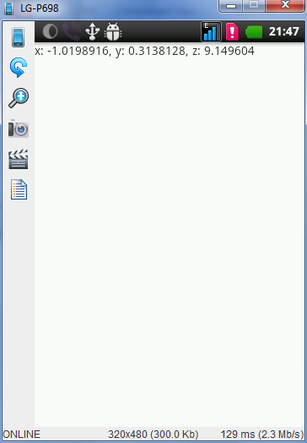
Accelerometer : Contoh aplikasi cek accelerometer
Screenshot dari LG P698:
Mobile Computing I (Sistem Informasi)
10

Slide 11
Location Based Services:
Services ini membuat kita dapat menemukan posisi dari lokasi devais sekarang. Teknologi ini berisi GPS dan Google cell-based location.
LBS (Location based services) adalah istilah untuk mendeskrepsikan teknologi yang berbeda untuk menemukan lokasi divais.
Elemen utama LBS:
Location Manager: menyediakan kaitan dengan LBS
Location Providers: tiap dari elemen ini mempresentasikan teknologi pencarian lokasi yang berbeda.
Dengan Location Manager dapat mendapatkan lokasi sekarang, melacak pergerakan, perkiraan dari deteksi pergerakan masuk-keluar suatu area
Mobile Computing II
11

Slide 12
Location Based Services: Contoh aplikasi
package com.paad.whereami;
import android.app.Activity;
import android.content.Context;
import android.location.Criteria;
import android.location.Location;
import android.location.LocationListener;
import android.location.LocationManager;
import android.os.Bundle;
import android.widget.TextView;
public class WhereAmI extends Activity {
@Override
public void onCreate(Bundle icicle) {
super.onCreate(icicle);
setContentView(R.layout.main);
LocationManager locationManager;
locationManager = (LocationManager)getSystemService(Context.LOCATION_SERVICE);
Criteria criteria = new Criteria();
criteria.setAccuracy(Criteria.ACCURACY_FINE);
criteria.setAltitudeRequired(false);
criteria.setBearingRequired(false);
criteria.setCostAllowed(true);
criteria.setPowerRequirement(Criteria.POWER_LOW);
String provider = locationManager.getBestProvider(criteria, true);
Location location = locationManager.getLastKnownLocation(provider);
updateWithNewLocation(location);
locationManager.requestLocationUpdates(provider, 2000, 10, locationListener);
}
Mobile Computing II
12

Slide 13
Location Based Services: Contoh aplikasi
private final LocationListener locationListener = new LocationListener() {
public void onLocationChanged(Location location) {
updateWithNewLocation(location);
}
public void onProviderDisabled(String provider){
updateWithNewLocation(null);
}
public void onProviderEnabled(String provider){}
public void onStatusChanged(String provider, int status, Bundle extras) {}
};
/** Update UI with a new location */
private void updateWithNewLocation(Location location) {
TextView myLocationText = (TextView)findViewById(R.id.myLocationText);
String latLongString;
if (location != null) {
double lat = location.getLatitude();
double lng = location.getLongitude();
latLongString = "Lat:" + lat + "\nLong:" + lng;
} else {
latLongString = "No location found";
}
myLocationText.setText("Your Current Position is:\n" + latLongString);
}
}
Mobile Computing II
13

